Slide 1
RESALTAR TEXTOS EN GRÁFICOS
TITLE opciones ‘Texto’ ;
FOOTNOTE opciones ‘Texto’;
NOTE opciones ‘Texto’;
F = tipo de fuente
H = n
C = color
U =(0,1,2,3)
J = (l, r, c)
LS = n
ANGLE = angulo (‑90 dcha , +90 izda al revés en footnote)
LA (parecido al anterior, solo varia en los limites 90 y -90)
R = angulo de las letras
BOX = 0,1,2,3,
BC = color
BS = n

Slide 2
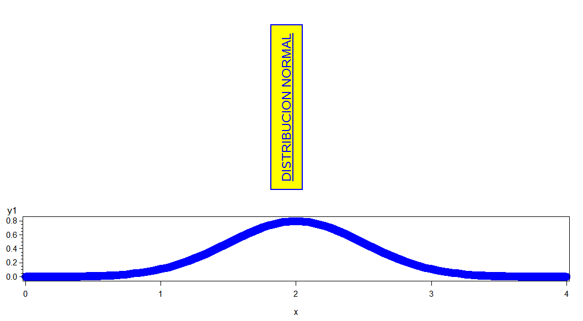
RESALTAR TEXTOS EN GRÁFICOS
TITLE BC=yellow c=blue LA=90 BOX=2 U=2 F=courier 'DISTRIBUCION NORMAL' ;

Slide 3
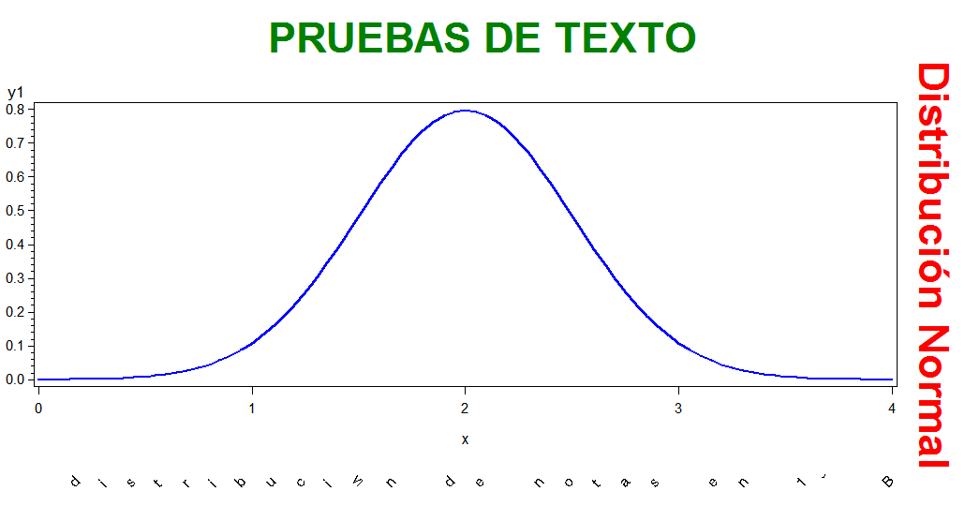
RESALTAR TEXTOS EN GRÁFICOS

Slide 4
RESALTAR DISEÑO GRÁFICO
PATTERNn opciones;
Sentencia es aditiva (permanece hasta que no aparece otra sentencia PATTERN)
OPCIONES
C = color
VALUE= valor (densidad interior de barras y áreas)
E transparente.
S (solida)
L cruza rayas a la izquierda
R cruza rayas a la derecha
X. La densidad indica el grosor de las líneas. Ejemplos: value=L3, value=R2, value=X5
1-5 cada vez las trazas mas gruesas y divididas en mas partes

Slide 5
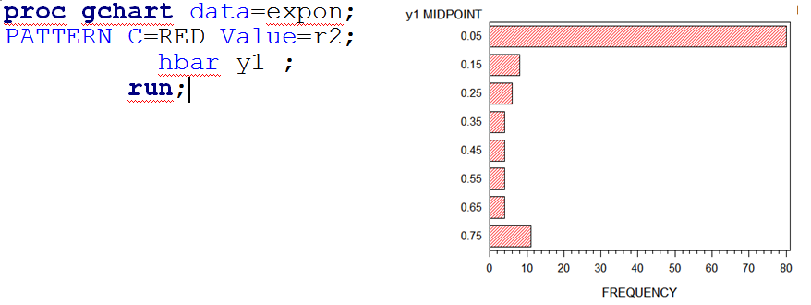
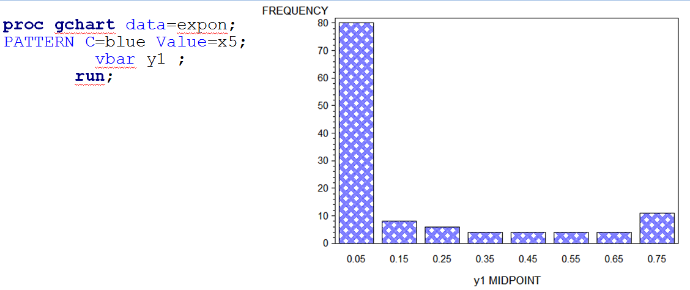
RESALTAR DISEÑO GRÁFICO

Slide 6
RESALTAR DISEÑO GRÁFICO
SYMBOLn opciones ; (n 1‑255)
V = símbolo (dot, triangle, star, plus, diamon,square,….)
CV = color
I = tipo de interpolación.
None
Join
Needle
Spline
Stdkxxx (se ajusta a la media con (+ ‑) 1, 2 3 desviaciones típicas ) para cada x. El valor de k puede ser 1, 2, 3 (según las desviaciones que se utilicen). Xxx (j,b,t).
Rxxxxx, d(regresión. Puede ser L,Q,C -recta, cuadrática o cubica-. Si se añade CLM o CLI calcula intervalos de confianza (90, 95, 99).
CI = color
C = color
W =n Grosor de la línea de interpolación.
H = n Altura de caracteres.
L = n (tipo de línea, 1 solida,2‑46 disjuntas, separación se incrementa).
MODE =(INCLUDE, EXCLUDE) (valores situados fuera de los ejes)

Slide 7
RESALTAR DISEÑO GRÁFICO
SYMBOLn opciones ; (n 1‑255)

Slide 8
RESALTAR DISEÑO GRÁFICO
AXISn opciones (n 1‑255 )
LABEL = "none", Label=(caracteristicas similares a las de tittle).
ORDER = (indicar los valores de las marcas de referencia en los ejes).
COLOR= color
LOGBASE = (n, pi, e)
LOGSTYLE = (power, expand)
MAJOR = (none, descripcion) (color=, heigh=, number=, width=)
ORIGIN = (x,y) marca las coordenadas del origen.
STYLE = n especifica el estilo de la línea (igual que en symbol).
VALUE = (NONE| descripción) formato de las marcas , igual que en label o tittle (Angle=, Color=, Font= , Height= , Justify=, Rotate)→
value=(c=red font=arial h=2)
WIDTH = n especifica la anchura de la línea (n entero positivo).

Slide 9
RESALTAR DISEÑO GRÁFICO
AXISn opciones (n 1‑255 )

Slide 10
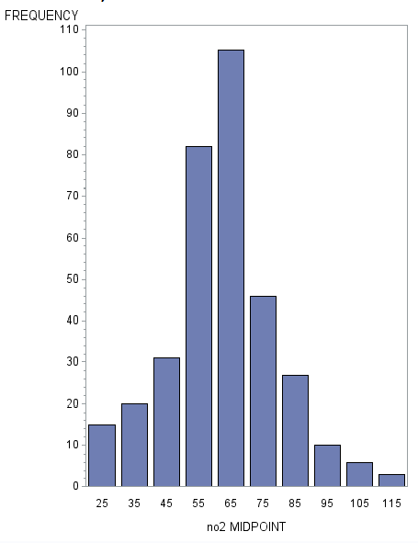
PROCEDIMIENTOS GRÁFICOS
HISTOGRAMAS VERTICALES
(SENTENCIA VBAR)

Slide 11
PROCEDIMIENTOS GRÁFICOS
SUMVAR= variable Indica el contenido de cada gráfica.
TYPE= [Freq |Pct| sum│ mean ] Representará el estadístico a describir en los diagramas de barras. Por defecto Freq, salvo si se incluye sumvar, en cuyo caso es sum (totales).
GROUP=variable Se realizará una gráfica en la misma página para cada valor que tome la variable (valores missing son una categoría).
SUBGROUP=variable Cada barra se divide en sectores según los diferentes valores de la variable
MIDPOINTS= valores Define los puntos medios de los intervalos para cada barra si la variable es continua.
LEVELS = n Muestra el número de barras cuando la variable indicada en la sentencia es continua. Por defecto las elige el sistema.
DISCRETE Le dice al sistema que la variable numérica evaluada es discreta, exigirá una barra para cada valor.
MISSING fuerza a que los valores missing de la variable representada en el eje de las abscisas, formen barra o sector propio.
DESCENDING Ordena las barras de mayor a menor.
GAXIS=, MAXIS=, RAXIS= ejes que definen grupos, puntos medios y respuesta

Slide 12
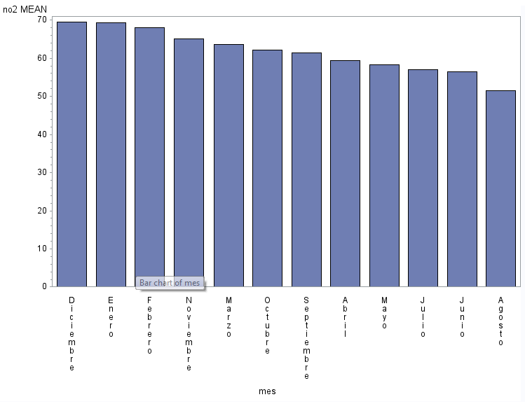
PROCEDIMIENTOS GRÁFICOS
Estadísticos de variables (sumvar) para diferentes grupos de variable nominal
(ordenadas las barras)

Slide 13
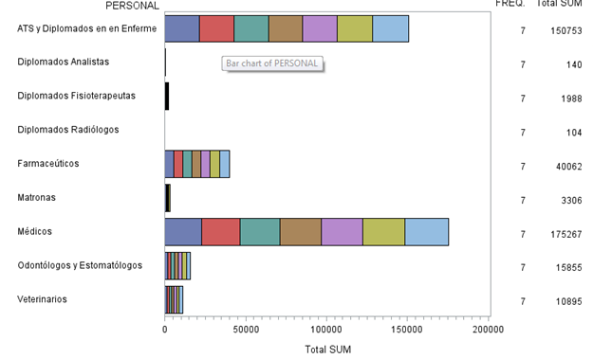
PROCEDIMIENTOS GRÁFICOS
Barras horizontales con el total (defecto) para cada subgrupo

Slide 14
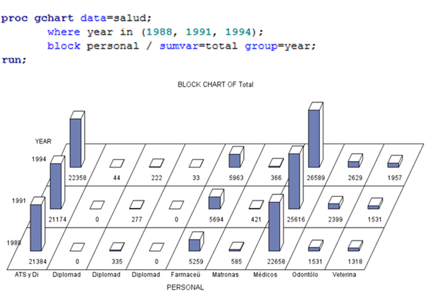
PROCEDIMIENTOS GRÁFICOS
Bloques (sentencia block).
Diferencias entre group y subgroup

Slide 15
PROCEDIMIENTOS GRÁFICOS
Opciones especificas para los diagramas de tartas
ACROSS = n Número de "pasteles" (graficas) incluidas horizontalmente por página.
DOWN = n Número de graficas que aparecen verticalmente.
EXPLODE = lista Separa sectores del circulo con los nombres indicados en la lista.
INVISIBLE = lista Valores para los que no se quiere que aparezca sector.
MIDDPOINTS = (valores) Se marcan los puntos intermedios.
OTHERS = n Agrupa valores con menos de n por ciento en un solo sector.
SLICE = (arrow, inside, none, outside) Lugar asignado a los puntos de marca con respecto al sector: con flechas, en el interior, en ningún sitio, y por fuera (nombra la categoría)
VALUE = (arrow, inside, none, outside) misma acción anterior para el valor de la variable respuesta.
PERCENT = (arrow, inside, none, outside) idéntico con respecto a los porcentajes.

Slide 16
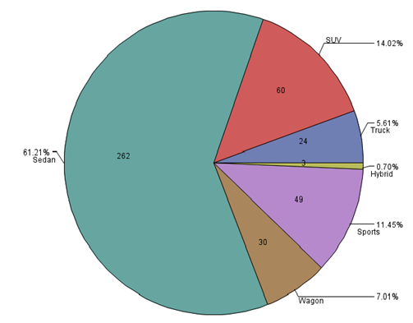
PROCEDIMIENTOS GRÁFICOS
Diagrama de tartas, con porcentajes, frecuenicas y totales, identificando los midpoints

Slide 17
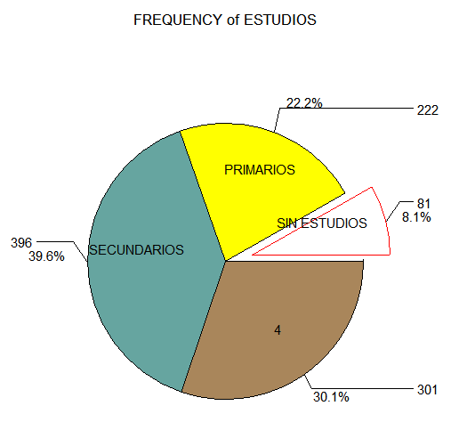
PROCEDIMIENTOS GRÁFICOS
Misión de Explode
(la variable estudios es numérica pero está formateada

Slide 18
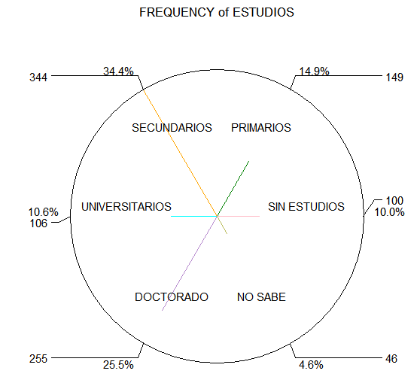
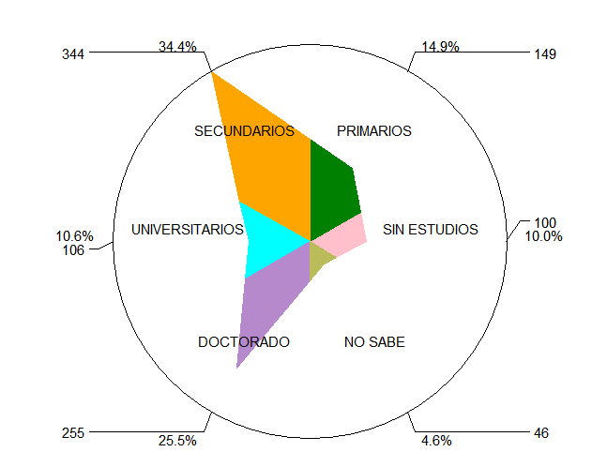
PROCEDIMIENTOS GRÁFICOS
OPCIONES de la sentencia STAR
STARMIN = n radio minimo.
STARMAX = n radio maximo. NOHEADING (sin encabezamiento)
NOCONNECT indica que las líneas no se conectaran.
SLICE, VALUE, PERCENT la misma propiedad que para la sentencia pie.
Añadiendo NOCONNECT
y eliminando NOHEADING

Slide 19
PROCEDIMIENTOS GRÁFICOS
PROC GPLOT
Se pueden obtener varios tipos de gráficas:
Gráficos solapados (varias variables representadas a la vez). Opción Overlay
Burbujas con círculos cuyo tamaño depende proporcionalmente del valor que tome otra tercera variable. Sentencia Bubble
Gráficas frente a dos ejes verticales . Sentencia PLOT2 o BUBBLE2
Gráficas que unen los puntos representativos de las observaciones a través de interpolación (controlada con la sentencia SYMBOL).
Gráficas donde los ejes se encuentran en escala logarítmica (controlada mediante la sentencia AXIS).

Slide 20
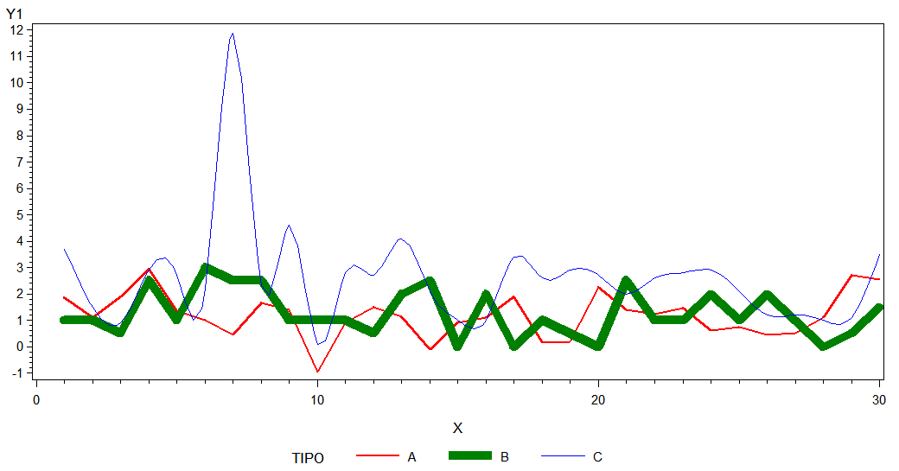
PROCEDIMIENTOS GRÁFICOS

Slide 21
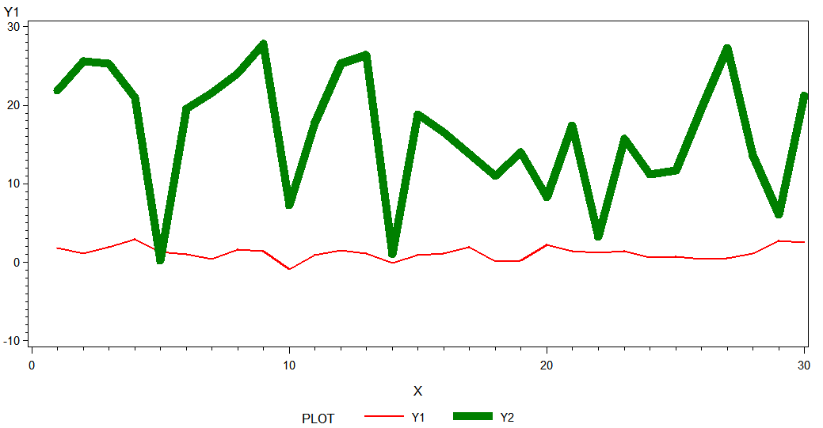
PROCEDIMIENTOS GRÁFICOS

Slide 22
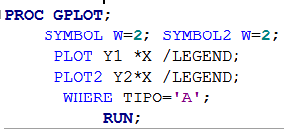
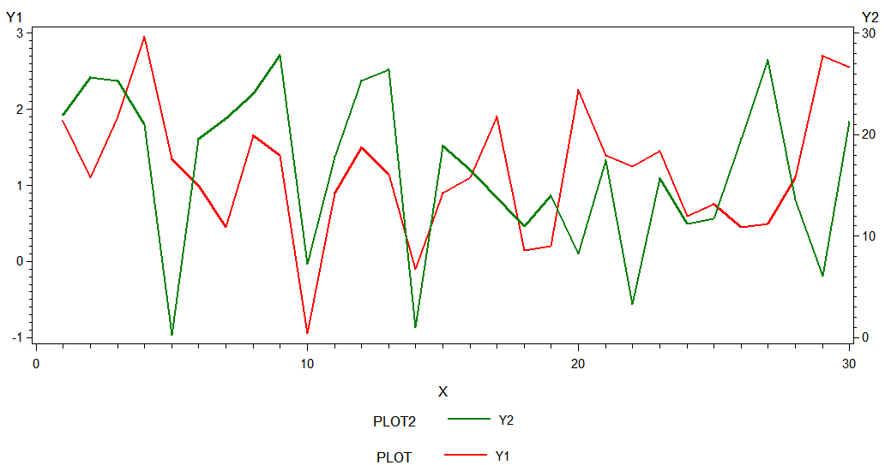
PROCEDIMIENTOS GRÁFICOS

Slide 23
PROCEDIMIENTOS GRÁFICOS
VAXIS=
HAXIS=
VZERO El eje vertical comienza en el 0 (ignorando por tanto los valores negativos).
HZERO El eje horizontal comienza en el 0.
OVERLAY Superpone gráficas
AUTOVREF Dibuja automáticamente líneas verticales.
AUTOHREF Dibuja automáticamente líneas horizontales.
HREF= valores Indica en qué lugar del eje horizontal se generan las líneas verticales.
VREF = valores Genera líneas horizontales donde se indique (similar a HREF).
CH = color Marca el color de la línea vertical.
CV= color Indica el color de la línea horizontal.
LH = valor Tipo de línea vertical (1 solida, hasta 46 muy discontinua).
LV = valor Tipo de línea horizontal.
GRID Produce un enrejado en la gráfica.
AREAS = n Colorea áreas por debajo o por encima de la curva representada
reas (dependiendo de la
SKIPMISS Crea un salto en la curva, por valores missing (con i=j)
UNIFORM Dibuja ejes uniformes, útil cuando se realizan varias gráficas

Slide 24
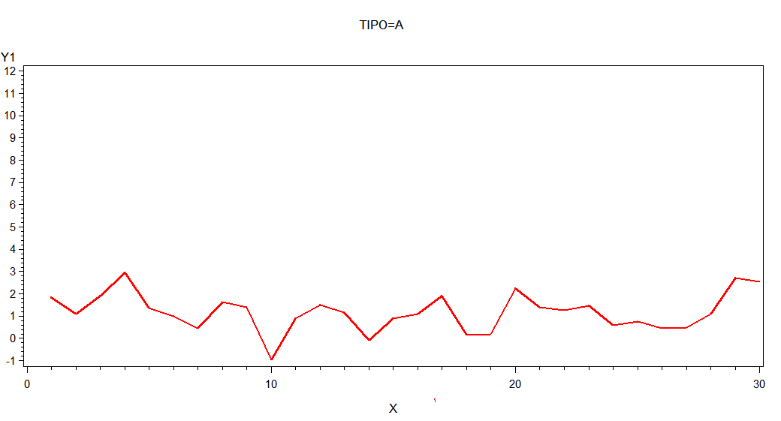
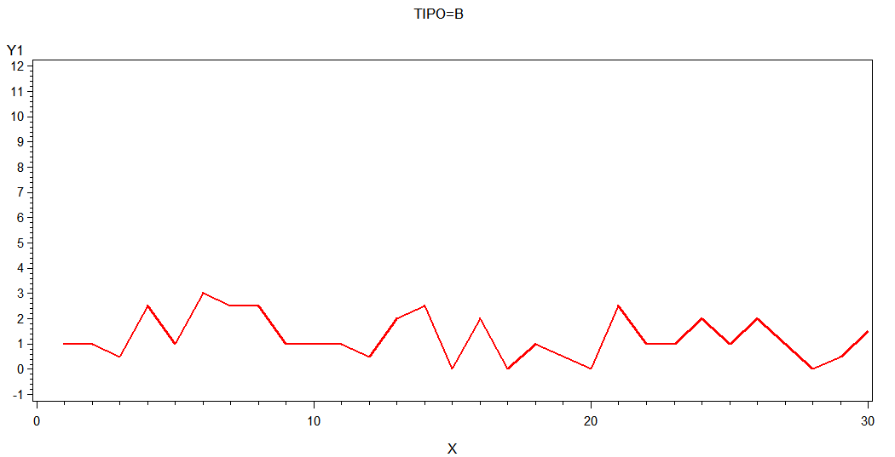
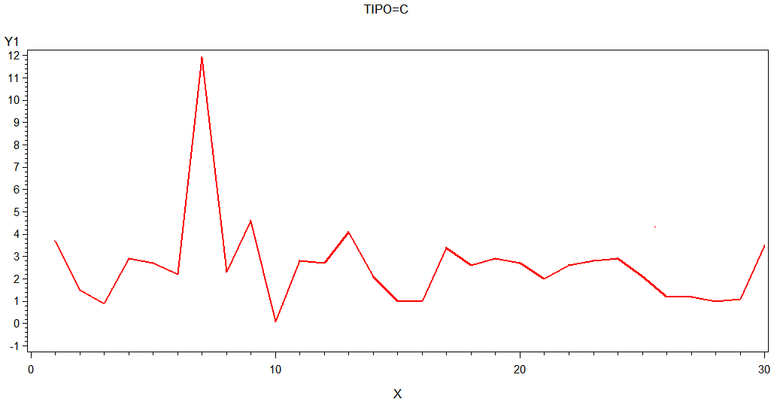
PROCEDIMIENTOS GRÁFICOS

Slide 25
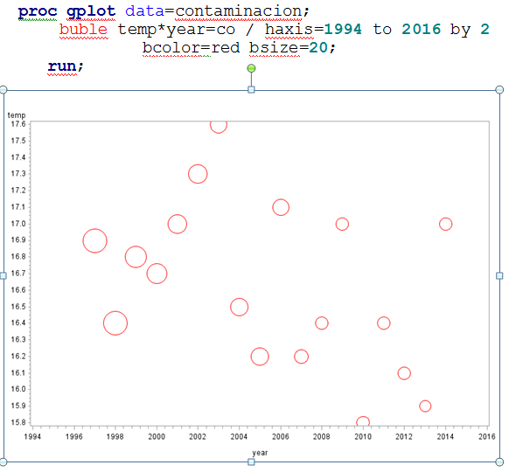
PROCEDIMIENTOS GRÁFICOS
Opciones sentencia
BUBBLE
BCOLOR=
BSCALE=area|radio
BSIZE=valor
BLABEL
CTEXT=
BFONT=fuente

Slide 26
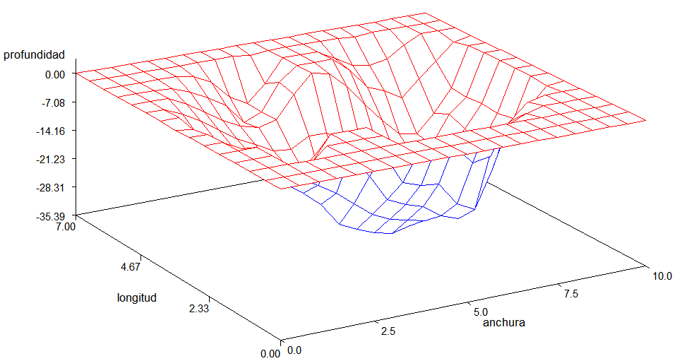
PROCEDIMIENTOS GRÁFICOS

Slide 27
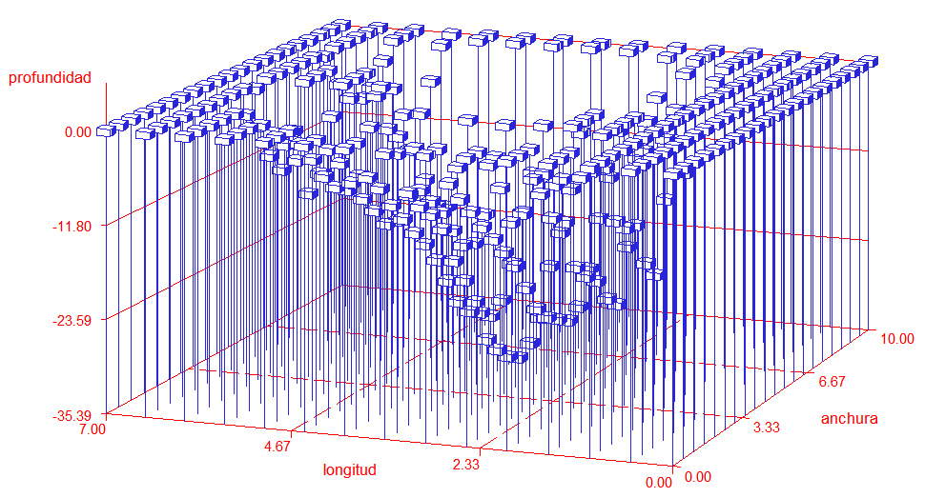
PROCEDIMIENTOS GRÁFICOS

